Slide 1
시스템 프로그래밍 Lab3 Report
경영학과 2017-15108
박지상

Slide 2
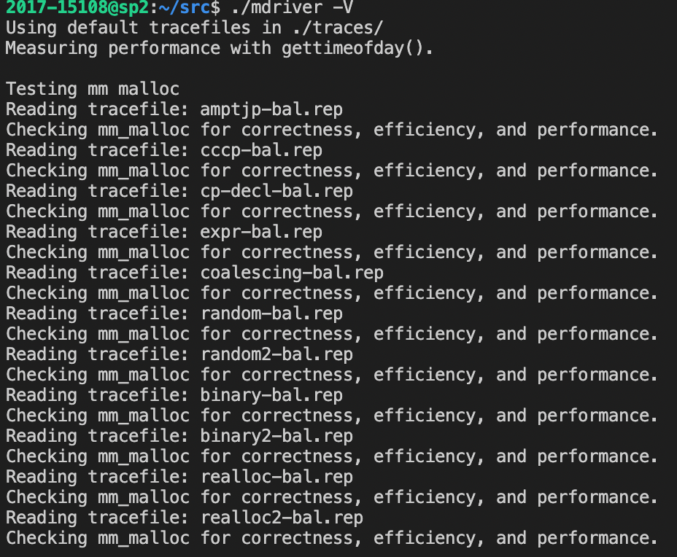
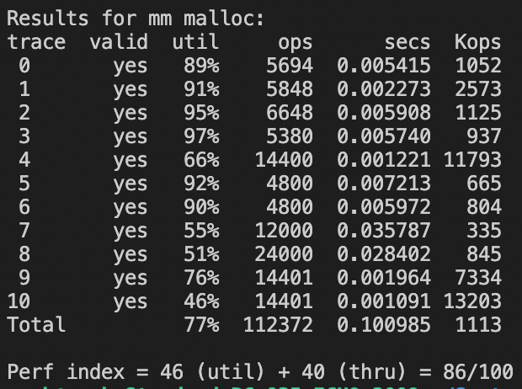
1. 실행결과

Slide 3
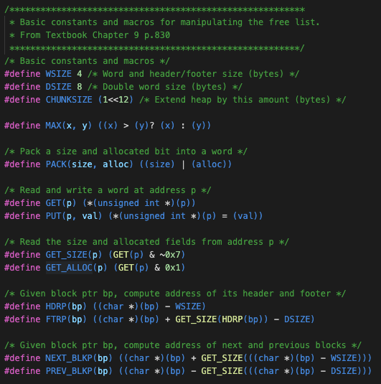
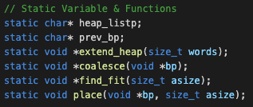
2. 구현 방법 : Constants & Macros
.
교과서에 제시된 Constants와 Macros를 추가하였다.
Global variable로 다음을 선언하였다.
char* heap_listp: heap block의 root node
char* prev_bp: next-fit을 구현하기 위한 기록

Slide 4
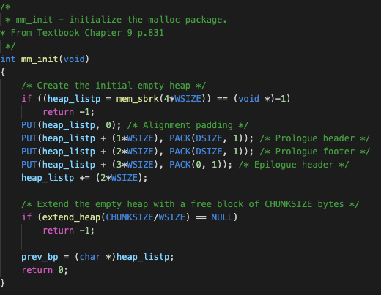
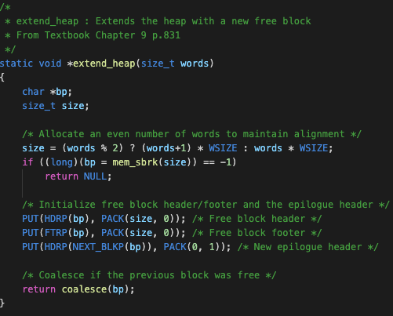
2. 구현 방법 : mm_init(), extend_heap()
Textbook에 나와있는 방식으로 구현함

Slide 5
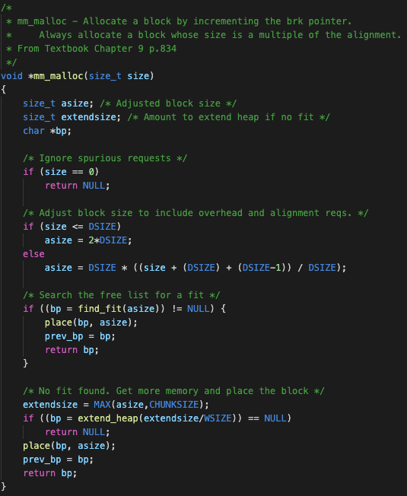
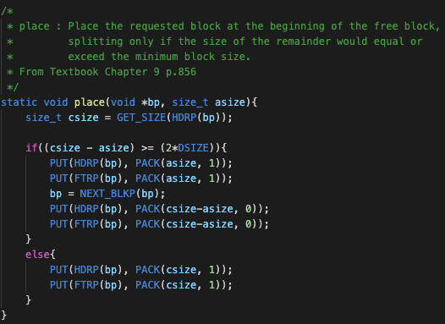
2. 구현 방법 : mm_malloc(), place()
Textbook에 나와있는 방식으로 구현함

Slide 6
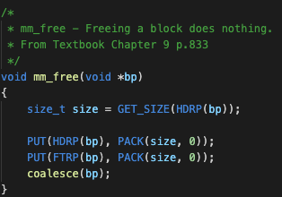
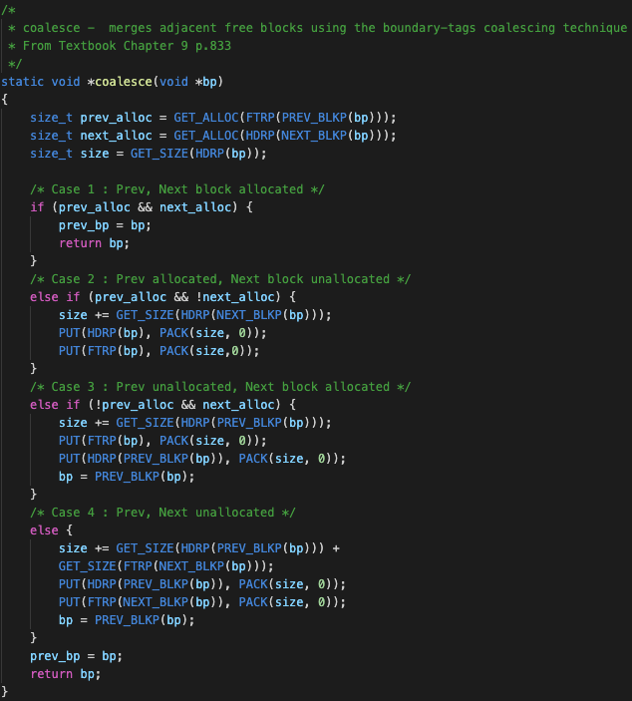
2. 구현 방법 : mm_free(), coalesce()
Textbook에 나와있는 방식으로 구현함

Slide 7
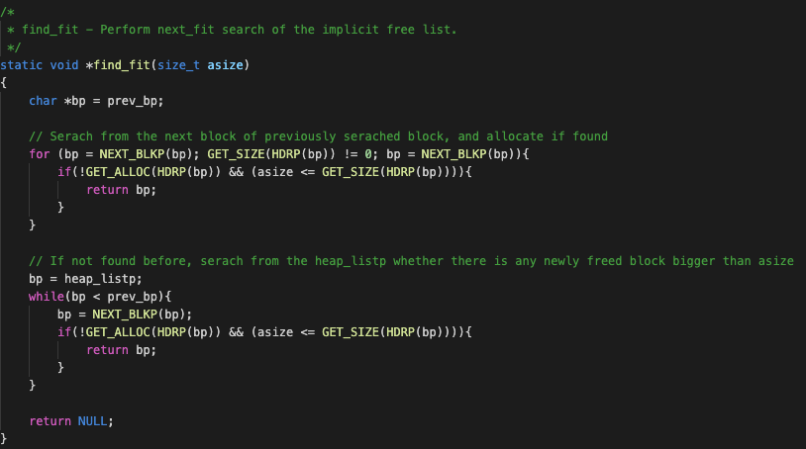
2. 구현 방법 : find_fit()
Textbook에 나와있는 first_fit 방식으로는
성능이 낮게 나와 next-fit으로 구현함.
next-fit을 구현하기 위해 static variable로
char* prev_bp를 선언하고
다음과 같은 부분에서 init과 update했다.
1) mm_init()
prev_bp = (char *)heap_listp;에서 Init
2) mm_malloc()
place(bp, asize)후 prev_bp = bp;
3) coalesce()
coalesce가 끝난 후 prev_bp=bp;

Slide 8
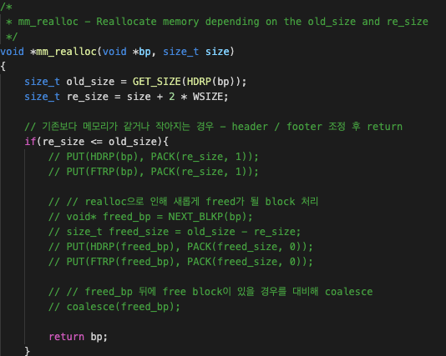
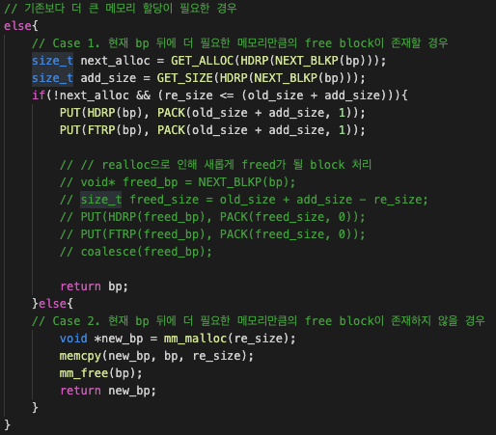
2. 구현 방법 : mm_realloc()
기존의 block size와 새롭게 allocate하려는 size를 비교해서 각 case에 따른 처리를 해주었다.
다만, realloc 과정에서 발생하는 freed block에 대한 처리를 하려하였으나, seg fault가 지속적으로 발생하여
결국 해결방법을 찾지 못하였다.

Slide 9
3. 어려웠던 점
dynamically allocated block의 구조와 header / footer의 구조에 대한 이해가 필요했다
Dynamically allocated block을 처리하는 데 필요한 macro에 대한 명확한 이해가 필요했다.
Next-fit을 구현하는 데 있어서 prev_bp를 init하고 update하는 지점에 대해서 고민해야했다.
Realloc()을 구현할 때 중간에 발생하는 freed-block에 대한 처리를 시도하였으나,
지속적으로 알 수 없는 seg fault가 발생했다.

Slide 10
4. 새롭게 배운 점
Macro를 통해서 복잡한 작업을 간편하게 표현할 수 있음을 알게되었다.
mm_init()을 할 때, alignment padding과 prologue header/footer, epilogue header가 필요함을 알게되었다.
malloc을 할 때 block size를 adjust해야함을 배웠다.
Lab01에서처럼 단순하게 free()후 malloc()하는 방식의 realloc()이 아니라,
기존에 할당되었던 size와 새롭게 할당하려는 size에 따라 case를 나누어 더 효율적으로 구현할 수 있다.

